Slide 1




دليل بناء المأوى الطارئ
التصميم المعياري للمأوى هو هيكل مؤقت وقوي يعتمد على الألواح، مما يسمح بتمديده بسهولة لتلبية احتياجات المساحة المختلفة للأسر. يوفرالتصميم الحالي مساحة المعيشة فقط يمكن للأسر تكييفها وفقًا لاحتياجاتها.
يمكن تفكيكه ونقله بسرعة، مما يجعله مناسبًا للبيئات المؤقتة
يستغرق تركيب المأوى البالغ مساحته ١٧ مترًا مربعًا، والذي يستوعب ما يصل إلى ٥ أشخاص، عادةً حوالي يوم واحد، بواسطة عامل ماهر واحد وعاملين غير ماهرين. كما يمكن بناء هذا المأوى من خلال نهج تقوده الأسرة. ومع ذلك، قد تواجه الأسر الضعيفة، وخاصة تلك التي تحتاج إلى مساعدة جسدية، تحديات في التركيب الذاتي. يمكن تعديل التصميم لتلبية احتياجات الأسر المختلفة.
تم إعداد هذا المستند بمشاركة:
Notes:
While the current design provides only the living space, its impact is maximized when complemented with distributions of non-food items (NFIs), WASH facilities, and designated cooking spaces.

Slide 2










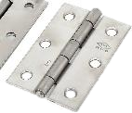
عدة المأوى الطارئ – المكونات الأساسية
٥ قطع
شادر مشمع
المواصفات القياسية حسب UNHCR/IFRCالحجم القياسي ٦x٤متر)؛ قماش منسوج من البولي إيثيلين عالي الكثافة (HDPE) مغلف من الجانبين بطبقة من البولي إيثيلين منخفض الكثافة ((LDPE اللون: أبيض
٣ أغطية تستخدم للهيكل، ١ للأرضيات، ١ للتقسيم الداخلي
٩٤ قطع
دعامة خشبية
قطع خشب للبناء (٥ قطع بقياس ٢٫٥ × ٥ سم وبطول ٢٫٤ متر)، مربعة الشكل، نوعية ممتازة وخالية من العقد، الحد الادنى للكثافة: ٣٧٠ كغ/م³، غير معالجة. خشب مصنّف بدرجة C16 أو C24
٢ كغ
مسامير بطول ٥٠ ملم
حديد مجلفن ساخن، مخصص للأخشاب، بطول ٥ سم (٢ إنش)، يُستخدم لوصل الهياكل الإنشائية وتثبيت الألواح الخشبية.
١ قطع
شاكوش مخلب
الوزن ٠٫٤٥ كغ، مقبض من الألياف الزجاجية (فايبرغلاس) أو المعدن، غير قابل للكسر. الراس مصنوع من الفولاذ المطروق. نوعية جيدة.
٣٠ متر
حبل ٦ ملم
حبل بولي بروبلين، بقطر٦ ملم، لا يقل عن ٣ خيوط، مجدول
٢ قطع
منشار يدوي
متعدد الاستخدامات. طول النصل ٥٠٠ مم والطول الإجمالي حوالي ٦٤٠مم.
٨ أو ٩ أسنان لكل بوصة TPI))، أسنان صلبة مصنوعة من فولاذ مقسى ومصلب. مقبض غير قابل للكسر ونصل بنوعية جيدة.
١ قطع
مجرفة
رأس مدبب مصنوع من الفولاذ المطروق المعالج حرارياً والمقسى. مزود بمقبض. الطول الإجمالي: من 100 إلى 110 سم (جودة عالية).
١ قطع
مشرط*
مشرط تقطيع مع شفرات، مناسب للأعمال الخفيفة والمتوسطة، وسهل الاستخدام.
١ قطع
متر قياس
متر قياس من الحديد 3 أمتار, مدرجة بالسنتيمترات.
24 قطع
براغي
براغي خشبية مجلفنة بطول ٣٥ مم لتثبيت المفصلات على الإطارات الخشبية. يجب أن تتطابق البراغي مع نوع المفصلة .
ملاحظة: قد تأتي المفصلات مع براغيها الخاصة في العبوة.
4 أزواج
مفصلات ٧٥ مم
مفصلات فولاذية مجلفنة مقاومة للصدأ، مناسبة للنوافذ والأبواب الخشبية. تثبت المفصلات باستخدام براغي مناسبة. (٢ أزواج للنوافذ،
٢ أزواج للأبواب).
* يُوصى بأن يتم وضع العناصر مثل المشرط، والتي قد تكون الموافقات عليها غير مؤكدة، على منصات منفصلة.

Slide 3





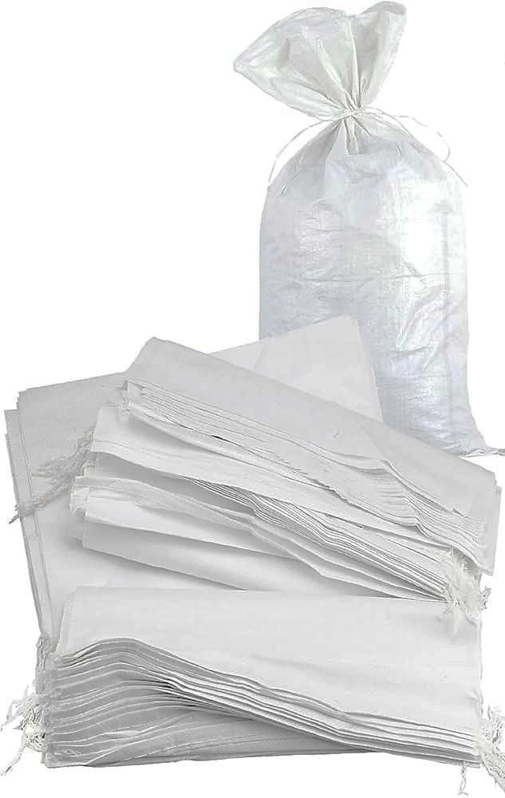

عدة صيانة مأوى الطوارئ –مكوّنات الصيانة
٢ لفة
شريط لاصق شريط لاصق قوي بطول ٢٥متر، مقاوم للماء. متانة عالية جدًا٥٠مم
١ قطعة
كماشات كماشات متعددة الاستخدامات بطول ١٥٠ مم، وفك بطول ٣٤مم
٥٠ م²
لفة بلاستيكية بسماكة ٠٫٣ مم، حتى ٥٠ مترًا مربعًا لكل مأوى. العرض الأدنى ٤ أمتار.
١ قطعة
شنطة من قماش خيش سميك مقاوم للماء، بمسكات قوية وسحاب نايلون قوي، بتتحمّل وزن لحد ٥٠ كغ – مناسبة لتوزيع الأغراض.
٣٠ م
حبل٣ ملم بولي بروبيلين، قطر 3مم،٣ فروع على الأقل، ملتوي
٣٠ م
إبرة خياطة منحنية، بطول ١٢٧ مم وسمك ١٫٨ مم، حجم الفتحة ١ × ٧ مم.
٢١ قطعة / طبقة
أكياس الرمل*
أكياس فارغة من قماش منسوج من البولي بروبيلين أو البولي إيثيلين، بحجم ٥٠ سم × ٨٠ سم، بحد أدنى ٨٠ جم/م². تستوعب حوالي ٢٥–٣٠ كجم من الرمل أو التربة.
٢٥ م
سلك ربط مُجلفن، قطر ١٫ ٥مم، على شكل لفّة
- صفحة ٣ -
* إذا لم يكن من الممكن شراء أكياس الرمل، يمكن للشركاء التنسيق مع مجموعة الأمن الغذائي للحصول على أكياس الطحين.

Slide 4
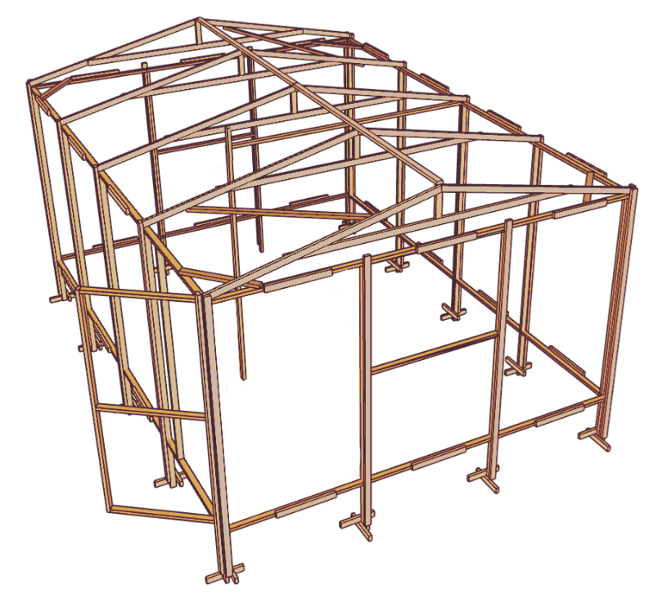


متطلبات المواد الأساسيّة
كميّة الشادر | كميّة الخشب | مكوّنات المأوى
٢ | الألواح: ٥٤، الأبواب: ٣، النوافذ: ٤، غطاء التثبيت: ٤، دعامات الزاوية: ١ | الجدران
١ | الجمالون (عدد ٥): ١٥، العارضة:٢ ، دعامات الجمالونات:١ ، تثبيت الشادر: ١٠ | االسقف
١ | — | الأرضيّة
١ | — | الحاجز الدّاخلي
٥ | ٩٤ | الإجمالي
عدد المسامير: ٢ كغ
٢٫٤ متر: فاصل غرفة (عدد ٢)
٦٠ سم
٦٠ سم
٦٠ سم
٦٠ سم
دعامات الزوايا، الباب، الوسط / العرق الخشبي، تثبيت الشادر ، التثبيت الأرضي
٨ ١٫ م: تثبيت الشادرعلى الجمالونات
٦٠سم: تثبيت الشادرعلى الجدران
٨ ١٫ م: إطار الباب
٥٠سم: تثبيت الشادرعلى الجدران
١٫٢ م: فتحات النوافذ
١٫٢ م: فتحات النوافذ
- صفحة ٤ -
فتحات النوافذ

Slide 5
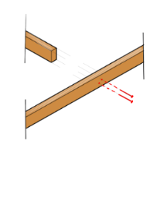
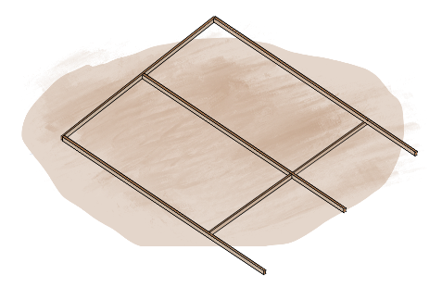
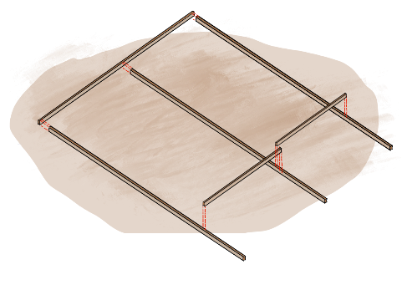
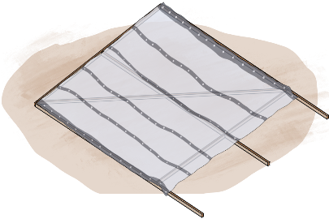
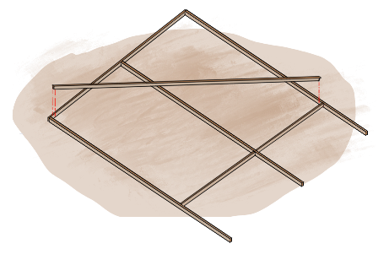
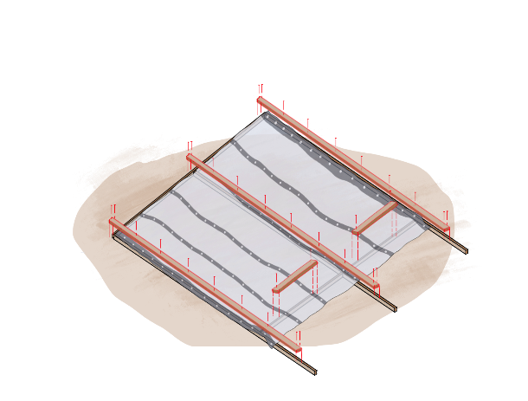
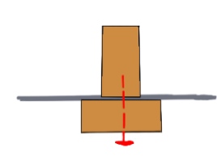
طريقة بناء ألواح الجدران
قبل البدء في بناء المأوى، يجب دائمًا تنظيف المنطقة من الحطام والصخور والنباتات، وتسوية الأرض لإنشاء قاعدة مستقرة وآمنة.
الطرف الأرفع ٢٫٥ سم
أ= ٢٫٤ م
أ= ٢٫٤ م
//
أ
مسامير بطول ٥ سم
//
//
أ
//
٣٠ سم
أ
٢. للتأكد من أن اللوح مربع: قم بقياس القطرين، يجب أن يكونا متساويين.
١. رتّب قطع الخشب وضعها على الطرف الأرفع ثم ثبّتها مع بعضها باستخدام مسامير بطول ٥سم
تدعيم مؤقت
اقلبه
٣٠سم
٤. مدّ الشادر فوق الإطار، مع ترك ١٠ سم خارج الحافة السفلية للإطار لتجنّب تسرب المياه والمساعدة في التثبيت.
٣. أضف دعامات مؤقتة (بأي حجم) لتثبيت اللوحة بشكل مربع، ثم اقلبها لتثبيت القماش المشمع.
مسامير بطول ٥سم
صُمم الإطار على شكل مقطع على شكل حرف T مما يجعله قوياً
لوح تغطية بطول ٢٫٤م
٣٠ سم
لوح حافة بعرض ١٠ سم
٢٫٥ سم
٥ سم
٢٫٥ سم
لوح تغطية بطول ٥٠ سم
يجب شد القماش المشمع بإحكام للحفاظ على الشكل المربع للهيكل، بدون المبالغة في شد الأحكام لدرجة تقوس الخشب.
٥. ثبّت الشادر باستخدام مسامير بطول ٥سم من خلال عوارض خشبية بطول ٢٫٤ متر، ويجب أن تكون المسافة بين المسامير ٣٠ سم على الأقل. بعد ذلك، ثبّت عوارض خشبية أفقية بطول ٥٠ سم فوق الشادر.
- صفحة ٥ -

Slide 6
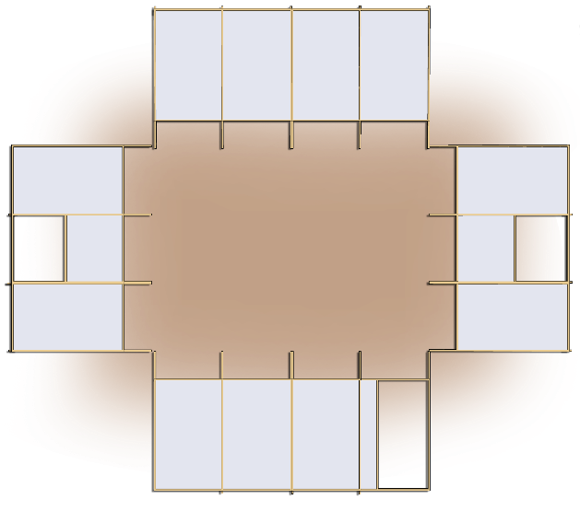
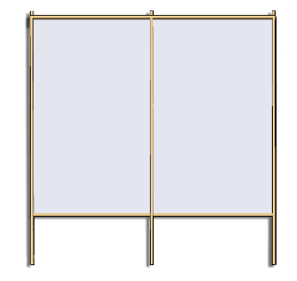
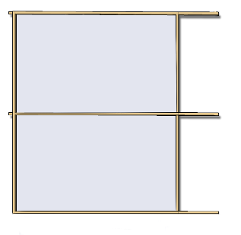
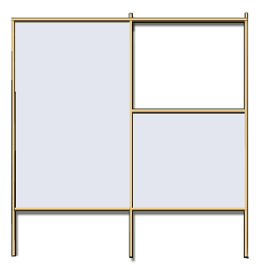
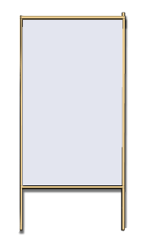
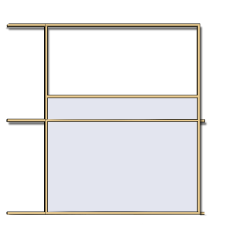
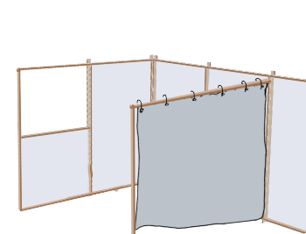
تفاصيل ألواح الجدران
٤٫٨ م
حجم الأسرة (عدد الأشخاص)
٥
اللوح ١
اللوح ٢
مساحة المأوى) م(²
٤٫٨×٣٫٦ = ١٧٫٢ م²
اللوح ٣
اللوح ٣
١٧٫٢ م²
٣٫٦ م
اللوح ٤
اللوح ٤
اللوح ١
اللوح ٥
اغرس الأعمدة بعمق٣٠ سم، مع الحفاظ على ارتفاع داخلي قدره ٢٫١م
ثبّت مصاريع الأبواب والنوافذ باستخدام المفصلات والبراغي
٢٫٤ م
١٫٢ م
١٫٢ م
١٫٢ م
١٫٢ م
٩٠ سم
٢٫٤ م
١٫٢ م
مستوى الأرضية
٣٠ سم
اللوح ١ – ٨ قطع خشب
اللوح ٢ – ٧ قطع خشب
اللوح ٣ – لوح نافذة* – ٨ قطع خشب إطار النافذة: ٢ قطع خشب
يمكن إضافة حواجز داخلية متحرّكة باستخدام الشادر.
١٫٢ م
٢٫٤ م
١٫٢ م
٨٨ سم
مستوى الأرضية
٣٠ سم
اللوح ٤ – ٤ قطع خشب
اللوح ٥ – لوح باب – ٧ قطع خشب إطار الباب: ٣ قطع خشب
- صفحة ٦ -
*يُنصَح بأن تختار الأسر أحجام الأبواب والنوافذ بما يتناسب مع احتياجاتها من الخصوصية والأمان.

Slide 7
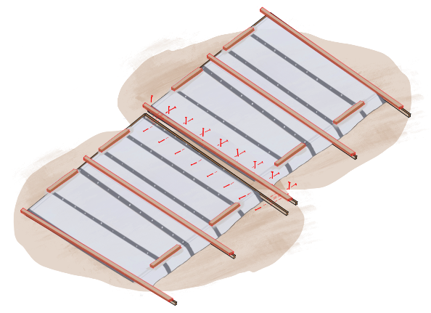
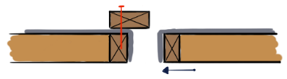
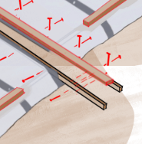
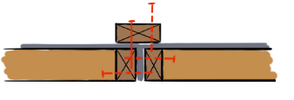
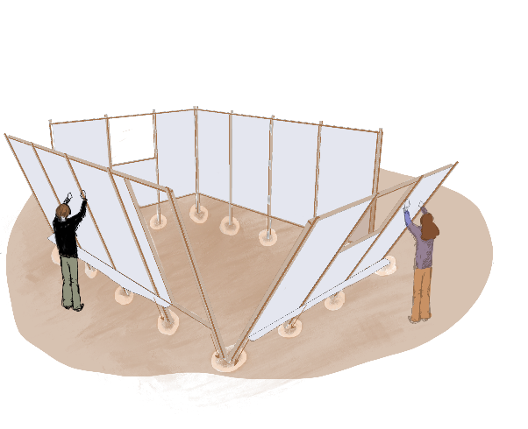
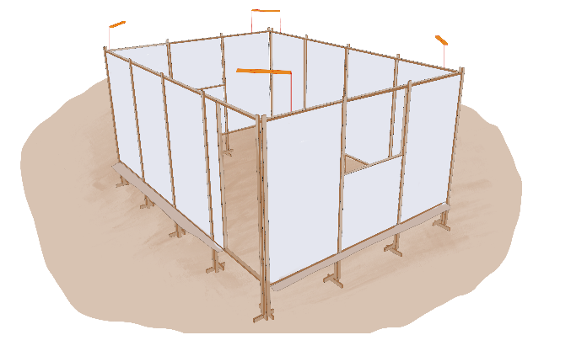

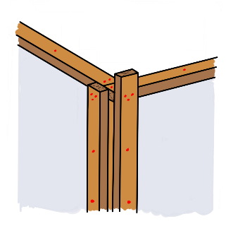
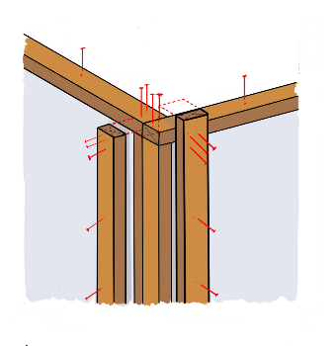
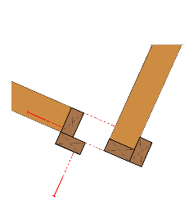
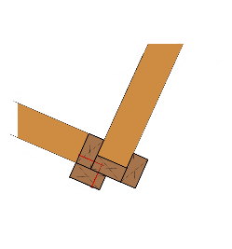
ألواح الجدران
لوح التغطية للوح ١
مسامير بطول ٥ سم
اللوح ١
الشادر
اللوح ١
اللوح ٢
اللوح ٢
أ.قرّب اللوح رقم ٢ من اللوح رقم ١
ب.صِل الألواح معًا بتثبيت العوارض بالمسامير
ج.ثبّت العوارض الخشبية بالمسامير بعد رفع الألواح
حافة = ١٠ سم
مسامير بطول ٥ سم
اللوح ١
اللوح ٢
ارفع الألواح معا
أضف دعامة في الزوايا
تحقق من أن المأوى مربع الشكل: قم بقياس القطرين يجب أن يكونا متطابقين.
أضِف إطارات للباب والنافذة:* باباً بمفصلات جانبية، ونافذتين تُثبَّتان من الأعلى تعملان كمظلّة توفّر الخصوصية والحماية من الطقس وأشعة الشمس
كيف يتم ربط الزاوية؟
30 سم
ثبّت الزوايا بإحكام باستخدام خمسِ مساميرَ بطول ٥ سم.
زاوية المأوى منظور علوي
- صفحة ٧ -
*يمكن للأسر إضافة شبك للحماية من الحشرات وتعزيز الخصوصية. ويمكن أيضًا تركيب مظلات فوق النوافذ والأبواب للتقليل من تسرب مياه الأمطار.

Slide 8
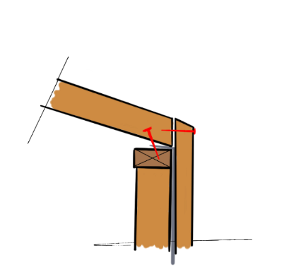
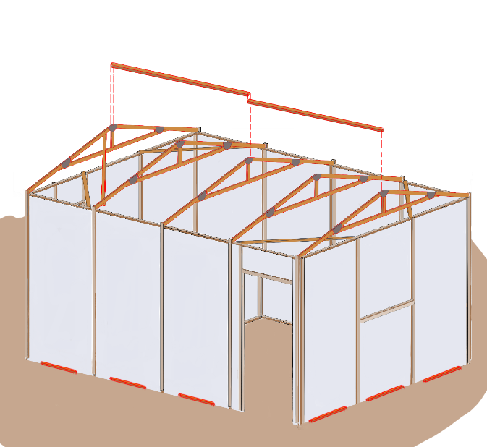
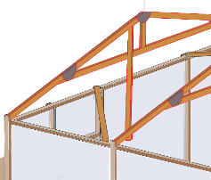

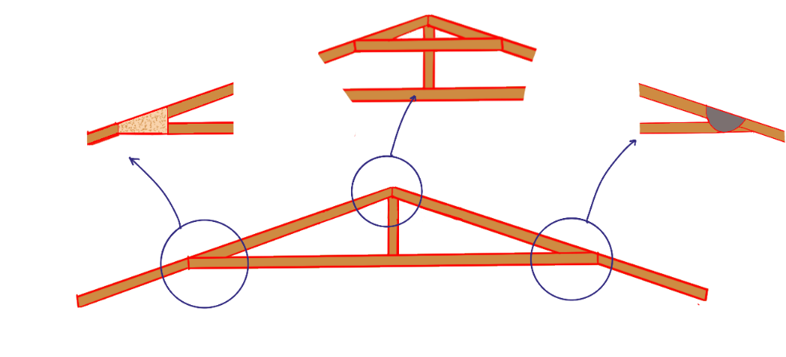
سقف مائل
جملون
استخدم قطعتين بطول 2.4 متر كعارضة السقف.
تقوم بربط الهياكل وتدعم الغطاء البلاستيكي.
مسامير بطول ٥ سم
الشادر
٢٫٤ م
لوح الجدار
لوح التغطية
٢٫٤ م
تفصيل توصيل الخشب ١
يجب تثبيت دعامات قطرية، واحدة في كلا الطرفين. يتم تثبيتها على الجانب السفلي من الدعامتين الأولى والثانية و الدعامتين الأخيرتين.
الخيار ١
ألواح تقوية من خشبOSB
أو الخشب الرقائقي للحصول على وصلات أكثر متانة
الخيار ٢
تضاعَف القطع الخشبية الأفقية، قطعة على كل جانب
الخيار ٣
يمكن استخدام علب الصفيح المستعملة لعمل وصلات قوية عند عدم توفّر ألواح OSB أو الخشب الرقائقي
١٫٨ م
٢٧ سم
٢٫٤ م
14°
٣٫٦ م
لضمان الاتساق وتوفير الوقت، قم ببناء جميع الدعامات في وقت واحد من خلال تكديسها واحدة فوق الأخرى أو استخدام إحداها كقالب.
يضمن هذا النهج أن تكون كل دعامة متطابقة ويقلل من مخاطر الأخطاء أثناء عملية التجميع.
- صفحة ٨ -

Slide 9
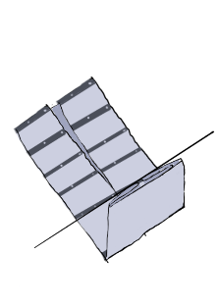
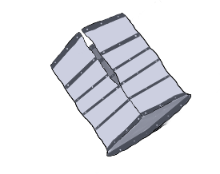
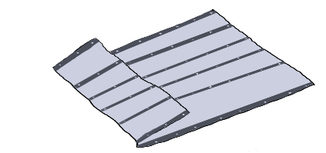
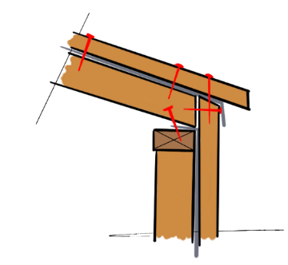
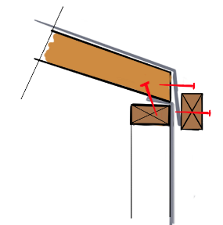
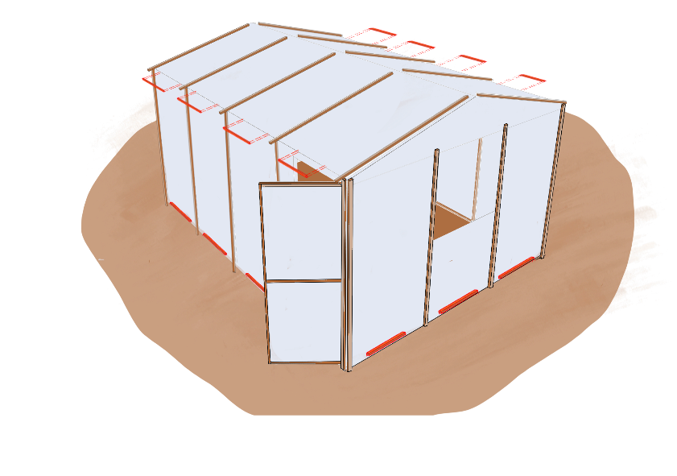
غطاء السقف المائل
١. قم بطي القماش المشمع لتسهيل رفعه إلى السطح
الطية الثانية:
اطوِ الجانبين مرة أخرى نحو الوسط.
الطية الأولى:
اطوِ الحافة اليسرى باتجاه خط الوسط. كرر ذلك مع الحافة اليمنى.
وأخيراً:
اطوِ الجزء العلوي والسفلي نحو الوسط كما هو موضح.
٢. ارفع الشادر المطوي وضعه في منتصف السقف. قم بفرد الشادر تدريجيًا فوق هيكل السقف.
٣. أضف ألواح خشبية لتثبيت الشادر على الجمالونات. استخدم القطع القصيرة لتثبيت الشادر على أعلى الجدران بواسطة المسامير.
٣٠ سم
مسامير بطول ٥ سم
لوح تغطية السقف
٥٠-٦٠ سم قطع قصيرة
الشادر
الخشب الأفقي العلوي في إطار الجدار
لوح الجدار
لوح تغطية الجدار
تفصيل توصيل الخشب ٢
أضف قطع خشبية بطول ٥٠-٦٠ سم لتثبيت الشادر على السقف.
أضف مظلة مائلة فوق الباب لمنع دخول مياه الأمطار. إذا كانت هناك مساحة كافية، قم بتمديد المظلة إلى الجانبين لإنشاء مساحة طهي محمية.
- صفحة ٩ -

Slide 10
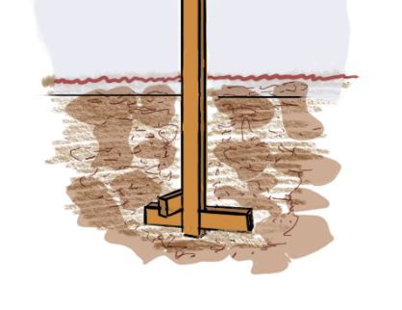
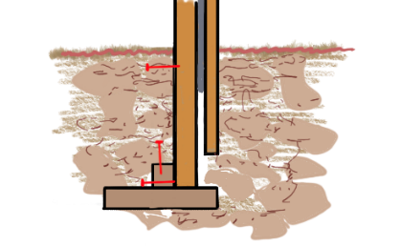
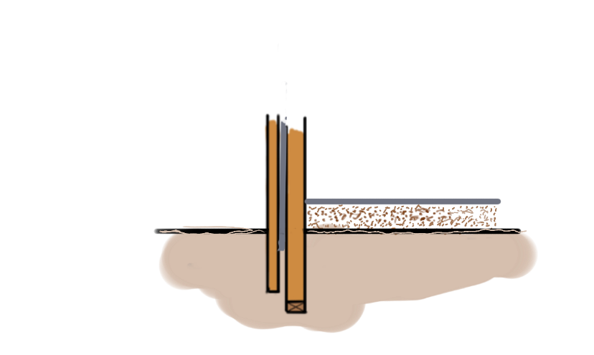
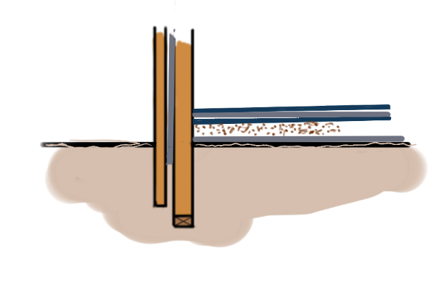
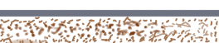
رفع أرضية المأوى
الأرضية وتثبيت المأوى
اغرس الأعمدة بعمق ٣٠ سم. وادفن حواف الشادر في الأرض بعمق ١٠ سم.
الشادر
10 cm
٣٠ سم
ارفع الأرضية بمقدار ٢٠ سم باستخدام رملٍ مضغوط، وضع أكياس الرمل حول المأوى لمنع دخول مياه الأمطار.
الشادر: طبقة عازلة للرطوبة فوق الأرضية المرتفعة
الخارج
الرمل بارتفاع ٢٠ سم
إذا توفّرت المواد، فمن الجيد إنشاء أرضية مرتفعة داخل المأوى تُحافِظ على جفافها وتُغطّى بطبقة بلاستيكية تعمل كغشاء عازل للرطوبة
غطاء للأرضية )شادر/سجادة(
الرمل ٢٠ سم
طبقة بلاستيكية تعمل كغشاء عازل للرطوبة
- صفحة ١٠ -

Slide 11

وصلة الشادر مع الخشب
مسمار واحد
المسامير العادية يمكن أن تنسحب بسهولة من الغطاء البلاستيكي لأنها ذات رؤوس صغيرة
أضعف
يمكن تحسين المسامير العادية عن طريق ثنيها أو دقها من خلال ورقة بلاستيكية مطوية أو حبل. يمكن أيضًا استخدام دبابيس سياج على شكل حرف U
وزّع الحمل
يمكن تحسين المسامير العادية باستخدام حلقة مطاطية أو أغطية زجاجات (الجانب الحاد منها بعيدا عن الشادر) لتوزيع الحمل بديلًا عن ذلك، يمكن استخدام المسامير ذات الرأس العريض
مسمار سقف مع حلقة مطاطية
مسمار مع غطاء زجاجة
مسمار مع قطعة خشب
استخدام شرائح خشبية يُعدّ وسيلة جيدة جدًا لتوزيع الحمولة
أقوى
استخدام شرائح خشبية
لفّ الشادرحول لوح خشبي
يجب طيّ الغطاء البلاستيكي على نفسه في نقاط التثبيت لتقويتها
يجب على قدر الإمكان تثبيت المشمّع على جميع الحواف لتوزيع الحمولة
المرجع “Shelter Cluster website, Hurricane Beryl 2024 - Regional Response, Fixing tarpaulin” and “OXFAM Technical Brief – Plastic sheeting use and procurement in humanitarian relief”
تساعد الوصلات الموضحة أعلاه أيضًا في إحكام إغلاق رؤوس المسامير باستخدام الشادر المطوي، والحلقات المطاطية، وأغطية الزجاجات، وقطع الخشب الصغيرة، أو الألواح الخشبية، مما يقلل من خطر تسرب المياه من السقف. وعند توفرها، يمكن استخدام البراغي المزودة بحلقات مطاطية لتحسين الإحكام..
مجرد الحصول على شادر عالي الجودة، من الضروري تثبيته بطريقة:
توزّع الحمل،
تمنع الاهتزاز،
تتجنب نقاط الاحتكاك،
تحدّ من تراكم الحرارة.
ولتجنب التمزق، يجب توزيع نقاط التثبيت على مساحة واسعة.
نصيحة مفيدة
- صفحة ١١ -

Slide 12
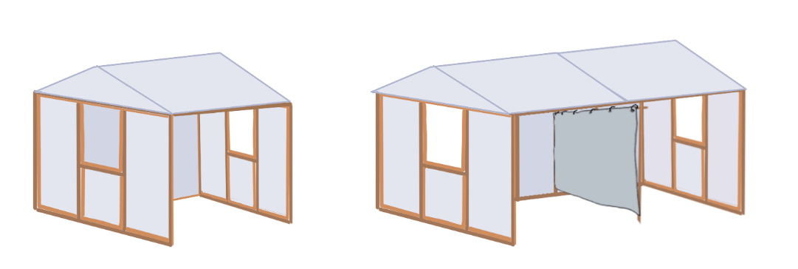

امتدادات المأوى المعيارية لتلبية احتياجات المساحة
يتيح التصميم المعياري للمأوى تمديده بسهولة لاستيعاب متطلبات الأسر الأكبر حجماً.
يجب ألّا يزيد عرض المأوى عن ٣٫٦ م لضمان الاستقرار الإنشائي، بينما يمكن تعديل الطول حسب الحاجة.
في القسم التالي، سنستعرض نماذج قابلة للتكيّف تسمح بإضافات تدريجية باستخدام نظام الألواح نفسه الموصوف في الصفحة ٥.
٣٫٦ م
٣٫٦ م
٣٫٦ م
٧٫٢ م
 | ٦–٧ أشخاص | ٣–٤ أشخاص | حجم الأسرة
 | ٧٫٢ × ٣٫٦ = ٢٦ م² | ٣٫٦ × ٣٫٦ = ١٣ م² | حجم المأوى
- صفحة ١٢ -

Slide 13
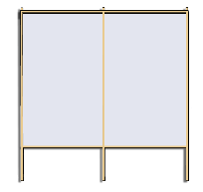


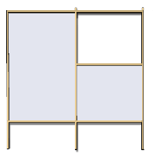


حجم الأسرة | حجم المأوى
٣ | ٣٫٦ × ٣٫٦ = ١٣ م²
٤
٣٫٦ م
اللوح ١
اللوح ٤
اللوح ٣
١٣ م²
اللوح ٣
٣٫٦ م
اللوح ٤
اللوح ٤
اللوح ٤
اللوح ٥
متطلبات المواد الأساسيّة
كميّة الشادر | كميّة الخشب | مكوّنات المأوى
٢ | ألواح: ٤٧، باب: ٣، نوافذ: ٤، تثبيت شادر الجدار: ٣،دعامات الزوايا: ١ | الجدران
١ | الجمالون)عدد ٤): ١٢، العارضة: ١٫٥، دعامات الجمالونات: ١، تثبيت شادر السقف: ٨ | السقف
١ | — | الأرضية
١ | — | الحاجز الداخلي
٥ | ٨١ | الإجمالي
عدد المسامير: ٢ كغ
- صفحة ١٣ -
*يُنصَح بأن تختار الأسر أحجام الأبواب والنوافذ بما يتناسب مع احتياجاتها من الخصوصية والأمان.

Slide 14
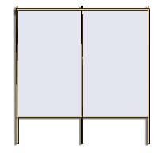
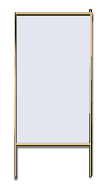

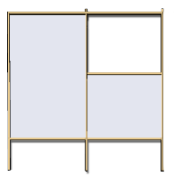
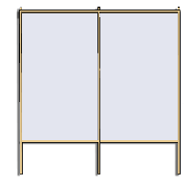
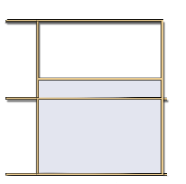
Panel 1 – 8 timbers
حجم الأسرة | حجم المأوى
٦ | ٧٫٢ × ٣٫٦ = ٢٦ م²
٧
٧٫٢ م
اللوح ١
اللوح ٢
اللوح ٢
اللوح ٣
٢٦ م²
اللوح ٣
٣٫٦ م
اللوح ٤
اللوح ٤
اللوح ١
اللوح ٢
اللوح ٥
متطلبات المواد الأساسيّة
كميّة الشادر | كميّة الخشب | مكوّنات المأوى
٢ | ألواح: ٦٨، باب: ٣، نوافذ: ٤، تثبيت شادر الجدار: ٦،دعامات الزوايا: ١ | الجدران
٢ | الجمالونات (عدد ٧): ٢١، العارضة: ٣، دعامات الجمالونات: ١، تثبيت شادر السقف: ١٤ | السقف
٢ | — | الأرضية
١ | — | الحاجز الداخلي
٧ | ١٢١ | الإجمالي
عدد المسامير: ٢٫٥ كغ
- صفحة ١٤ -
*يُنصَح بأن تختار الأسر أحجام الأبواب والنوافذ بما يتناسب مع احتياجاتها من الخصوصية والأمان.

